Slide 1
Revolução espanhola

Slide 2
A velha Espanha conservadora
As colônias espanholas “deformaram” a formação social do país: uma burguesia raquítica e uma oligarquia parasitária
A igreja católica controlava o ensino e possuía vastas propriedades
O exército era o espaço da aristocracia
O jovem proletariado e os camponeses mantém tradições coletivistas
Dados de 1920: aproximadamente 25% de operários do total pop
População urbana de cerca de 40% (Madri e Barcelona contam com 1 milhão de habitantes aproximadamente)
Há zonas industriais na Catalunha, Galízia e país basco

Slide 3
As forças do proletariado espanhol
Havias uma classe operária organizada e ativa:
CNT – central anarco-sindicalista, adere em 1921 à Internacional Sindical Vermelha (Andrés Nin, Negrín)
UGT – central sindical dirigida pelos social-democratas do PSOE (Largo Caballero)
PSOE – Partido Socialista Obrero Espanhol
PCE – fundado em 1921 – em 1930 organiza-se a Oposição de Esquerda (Andrés Nin)
POUM – surge em 1935 – fusão do BOC de Maurín com a Esquerda Comunista de Andreu Nin
FAI – federação anarquista ibérica

Slide 4
Da ditadura à república
A monarquia sobrevivia combinada e submissa aos diferentes imperialismos
A revolução russa de 1917 e o pós-guerra deslocam as forças econômicas e sociais do país e provocam instabilidade crescente
1923 – 1930 - ditadura do general Primo de Rivera com apoio do rei – perseguição e assassinato de militantes
1931 – eleições municipais com votação em massa contra a monarquia abre crise política. A burguesia estava dividida:
- um setor mais disposto a dialogar com setores operários (Esquerda republicana de Manuel Aznar, União Republicana e partido nacional republicano)
- um setor ultra-conservador (CEDA- confederação espanhola das direitas autônomas, Igreja católica, militares).
A burguesia moderada, mesmo dividida, se antecipa à crise do regime e proclama a república (Pacto de San Sebastian) com setores socialistas

Slide 5
O primeiro governo republicano
Com participação dos socialistas, o governo republicano provoca grandes entusiasmos revolucionários
Revelam-se as contradições entre e expectativas das massas e suas direções
- proibição de sequestro das pequenas propriedades por hipotecas
- dispensa do ensino religioso a pedido dos pais
As medidas moderadas do governo despertam feroz oposição conservadora, que se articula para barrar qualquer avanço democrático.
- O governo toma medidas de repressão com a Lei de Ordem Pública de 1933 tentado atrair setores conservadores
1933 – a Esquerda Comunista de Andreu Nin forma com o BOC (bloco operário camponês) de Maurín a Aliança Operária, uma frente única para combater os primeiros bandos fascistas (Falange espanhola e a JONS, junta ofensiva nacional socialista).
Novembro de 1933 – direita vence as eleições

Slide 6
A rebelião das Astúrias out 1934
A rebelião é desencadeada após a entrada no governo republicano de 3 membros da CEDA (confederação espanhola das direitas autônomas)
UGT lança palavra de ordem da greve geral
Desde janeiro de 1934 a Esquerda Comunista, ligada ao movimento pela IV Internacional chama a Frente Única Operária
Anarquistas e stalinistas posicionam-se contra a Frente Operária
Aliança operária permite o combate unitário aos fascistas
Nos choques há 3.000 mortos e 7.000 feridos

Slide 7
A radicalização das ações em 1935
-A radicalização das organizações e forças sociais prossegue
- A crise econômica e social alimenta greves e ocupações de terras
- O velho PSOE reformista se radicaliza e Largo Caballero, líder da sua ala esquerda, assume novas posições: “creio que a II e a II Internacional estão mortas; morreu o socialismo reformista, democrático, parlamentar encarnado pela II Internacional; morreu também a III Internacional que recebia de Moscou palavras de ordem... Estou convencido de que deva nascer uma IV Internacional”
- A juventude socialista se aproxima das posições de Trotsky e este então propõe à Oposição Comunista entrar no PSOE, mas não há acordo: Nin funda o POUM se unindo ao partido da Maurín

Slide 8
A Frente Popular e o golpe de Franco
A formação da Frente Popular (aliança entre partidos de esquerda e partidos burgueses) se acelera com o pacto de janeiro de 1936. A compõem: Esquerda republicana, Partido Socialista, Partido Comunista, UGT, juventude socialista, POUM, Partido Sindicalista, Esquerda catalã.
- 16 de fevereiro de 1936 – Frente Popular vence por margem de votos diminuta
- grande mobilização popular pela vitória e medidas progressistas são tomadas: libertação dos presos políticos, pagamentos de rendas obrigatórias no campo são suspensas, municipalidades bascas restauradas, dois generais suspeitos de traição – Franco e Goded - são afastados…
- multiplicam-se greves pela recuperação dos salários defasados

Slide 9
A Frente Popular e o golpe de Franco
- o contexto internacional é complexo:
Frente Popular na França,
Política de colaboração de classes da IC,
Hitler e Mussolini ligados à direita espanhola
- Na URSS os Processos de Moscou exterminam velha guarda bolchevique
- A aliança de classes no governo republicano espanhol
- Ataque as forças operárias para manter alianças

Slide 10
Os fascistas
- A oligarquia multiplica ataques e a Falange – grupo de extrema-direita - cresce pelo terror e tenta intimidar o movimento operário
- Os chefes da UME (união militar espanhola) preparam golpe de estado e conseguem apoio de Roma e Berlim
- 17 de julho de 1936 - inicia-se o golpe de direita comandado pelo general Franco desde o Marrocos
- O golpe triunfa inicialmente apenas em Sevilla, Zaragoza e Valladolid. Sem apoio da marinha, as tropas rebeladas têm dificuldades de se deslocar da África
- O governo inicialmente se recusa a reconhecer gravidade da situação, após uma tentativa de negociar com a direita, decide com o avanço dos ataques por distribuir armas aos operários, que formam milícias

Slide 11
Do golpe à revolução operária
Greve geral decretada pela CNT e UGT multiplica ações contra os golpistas pelo país:
Andaluzia – militantes são pegos de surpresa e esmagados (assassinato do poeta Federico Garcia Lorca)
Saragoza – republicanos enganam operários e estes não se defendem
Sevilha - general blefa e adia resistência, o que permite chegada de tropas golpistas
Oviedo – operários se armam a tempo, mas golpistas mantém a cidade isolada
Santander - greve geral cerca os quarteis e oficiais se entregam
Gijon – metalúrgicos cercam quarteis e amotinados se entregam
San Sebastian – operários formam barricadas e golpistas capitulam
Na marinha conselhos de marinheiros tomam navios e fuzilam oficiais golpistas em alto-mar. A força aérea também se mantém ao lado da república
Barcelona – mesmo com recusa do governo republicano de dar armas, a resistência avança e após dois dias de combates os golpistas e um dos líderes, o general Goded , se entregam.
Madri – luta armada no dia 19 entre milícias operárias e golpistas que tentam sair dos quarteis. Divididos os militares, um setor distribui armas aos revolucionários
Valencia – a guarnição não se subleva mas a greve geral é decretada

Slide 12
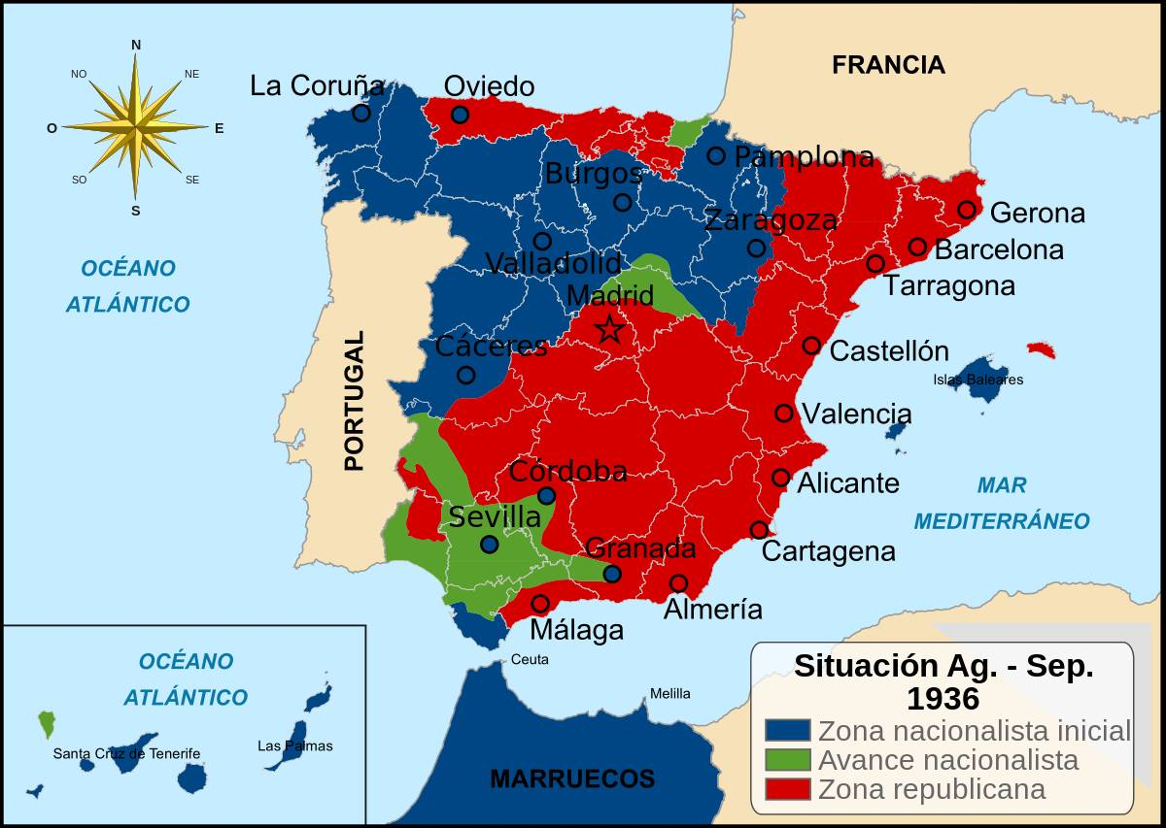
Do golpe à revolução operária

Slide 13
Os comitês-governo
No dia 20 de julho a situação é de clara dualidade de poderes: comitês-governo se espalham pelo país nas mais variadas formas e composições, comitês de guerra, de salvação pública, antifascistas, operários etc, mas com um conteúdo comum de executar e legislar localmente – delineiam-se as instituições de um novo poder de estado que surge e emana dos trabalhadores armados e suas organizações.
Os comitês-governo são uma réplica do estado-burguês oligárquico:
milícias substituem o exército de casta,
as igrejas são fechadas e confiscados seus bens,
fábricas são confiscadas pelos operários (incautación na Catalunha, intervención nas regiões socialistas e ugetistas),
nos campos se multiplicam ações de coletivização voluntária, forçada, criação de cooperativas, experiências de coletivismo integral,
na Catalunha surgem os Conselhos de Economia…

Slide 14
Poder local e nacional
Apesar das vastas iniciativas de poder local, permanece o problema da centralização do poder nacional que nenhuma organização operária destaca em sua ação
- “O poder de Estado tradicional subsiste ao menos em nome, e a situação criada na Espanha republicana pela réplica operária e camponesa à insurreição dos generais é uma situação de “duplo poder”, em outras palavras, uma situação transitória que só pode ser resolvida pela hegemonia de um ou outro.” (Pierre Broué)
- Há uma ofensiva para esconder a revolução operária e impedir o poder dos comitês.
- George Orwell (militante do POUM) narrou que quando chegou a Barcelona a cidade parecia governada por operários. De fato, os comitês das milícias de Barcelona eram a verdadeira autoridade política.
- As organizações operárias tergiversam: anarquistas e anarcossindicalistas se recusam a lutar por esse poder, o POUM de Nin afirma que já existe ditadura do proletariado. O PSOE e PCE juntos com os republicanos defendem restabelecer a autoridade do governo republicano e sua legalidade…
A linha política do PCE é de defesa de uma Espanha democrática; buscar impedir o aprofundamento da revolução, controlar as milícias operárias -camponesas, dissolver os elementos de duplo poder e garantir a república.

Slide 15
A frente internacional e
a guerra de movimento
- As “democracias ocidentais” declaram neutralidade
- Alemanha e Itália ajudam a deslocar as tropas golpistas da África, apesar da falta de marinha e força aérea dos golpistas.
- A URSS declara apoio mas hesita frente a um governo dominado por anarquistas, socialistas de esquerda e comunistas anti-stalinistas
- Nenhum país apoia o governo republicano com exceção do México dirigido por Lazaro Cárdenas
- A URSS é pressionada a ajudar os republicanos para conter uma radicalização revolucionária, mas a condiciona ao desbaratamento dos setores revolucionários.
- A ajuda soviética fornece uma força excepcional e artificial ao pequeno organismo político do PC espanhol
- Os republicanos, socialistas e stalinistas defendem restaurar plenamente a democracia republicana para garantir apoio externo, ou como diziam: “ganhar primeiro a guerra, depois a revolução...”

Slide 16
Guerra ou revolução
- A ala esquerda da Frente Popular (POUM, anarquistas) não vê separação entre a guerra civil e a revolução socialista: defende a manutenção das milícias e dos operários armados e medidas econômicas e sociais revolucionárias par atrair a maioria do povo espanhol…
- As milícias não conseguem conter o avanço do exército golpista, motorizado e apoiado por armas modernas alemãs e italianas.
- Um novo governo se forma com Largo Caballero (4 de setembro de 1936) – integra o movimento operário, visa impedir qualquer centralização dos comitês, impedindo que a dualidade de poder se resolvesse em favor dos operários. Anarquistas também integram o governo em 13 de novembro de 1936
- Caballero opta por reconstruir o estado burguês com a ajuda de Stálin, que cobra a repressão aos militantes do POUM e anarquistas
- O novo governo agrupa todas as principais organizações: republicanos burgueses, socialistas, comunistas, UGT, CNT, o POUM - o objetivo é demonstrar o retorno a normalidade e a respeitabilidade da democracia republicana…
- Os comitês-governo começam a ser dissolvidos em vários locais não sem resistência, as milícias revolucionárias são unificadas por decreto e conselhos de soldados são suprimidos, busca-se legalizar para não ampliar, as conquistas sociais das massas.
- 27 de outubro – decreto de desarmamento operário

Slide 17
Coletivizações de terras
Uma visão aproximada em números das ações então em andamento com as coletivizações no campo e algumas cidades:
24 milhões de habitantes e 505 mil k²
2,04% dos proprietários possuíam 67,15% das terras cultiváveis
60% da população dependia diretamente da terra para sua sobrevivência
80% dos proprietários possuíam terras com baixa produtividade e rendas insuficientes
A Lei de Reforma agrária de 1932 teve resultados medíocres e gerou grandes frustrações

Slide 18
Coletivizações de terras
Andaluzia com 120 a 300 coletividades englobando cerca de 63000 pessoas
Aragão com 450 coletividades e 300.000 pessoas além de 31 da UGT
Cantábrico com 100 coletividades e 13.000 pessoas
Catalunha entre 297 e 400 coletividades envolvendo mais de 70.000 pessoas. Nas indústrias pelo menos 80% do operariado estava envolvido e representava cerca de 1 milhão de pessoas com as famílias.
No centro do país as coletividades da CNT envolviam 23.000 famílias, o que somados aos coletivos da UGT envolviam pelo menos 176.000 pessoas.
Na Extremadura havia 30 coletividades e cerca de 220 pessoas em média.
No Levante a estimativa era de 503 coletivos e 130.000 pessoas.
Totalizando esses dados, estimavam-se 758.000 trabalhadores coletivistas no campo e 1.080.000 nas indústrias.
* Romantismo e espontaneísmo das comunidades anarquistas X Planificação Econômica

Slide 19
Coletivizações de fábricas
Alguns dados:
8% da população estava empregada na indústria
Principais ramos: têxtil, de construção e alimentação
70% da produção estava na Catalunha
Grande desemprego, subemprego e baixos salários
Fases da Política industrial no período revolucionário:
1ª fase até final de 1936 – esforços para manter funcionamento
2ª fase até junho de 1937 – sistema de conselhos de fábricas e direção da CNT
3ª fase até o fim da revolução – direção stalinista, dirigismo e burocratização, perda de influência dos sindicatos

Slide 20
Coletivizações de fábricas
A socialização ou estatização das indústrias:
Tipos de unidades produtivas:
1- Socialização das indústrias com mais de 100 operários
2 – Empresas controladas pelo governo ou sindicatos e que permaneceram privadas
3 – Empresas estatizadas ligadas a produção militar
4 – Empresas municipalizadas ligadas a serviços públicos principalmente
5 – Agrupamentos ou cartes de pequenas empresas sob controle sindical
Congresso econômico de Barcelona em 1936 discutiu:
- preservar a autogestão de cada fábrica e criar um sistema federalista
* Conselho de Economia da Catalunha emitiu diversos decretos se pronunciando por um sistema econômico coordenado por sindicatos e conselhos de fábricas com um órgão superior de economia coordenado pelo Estado.
* Entre o pragmatismo e o Neocapitalismo: autogestão voluntarista ou centralização e planificação burocrática?

Slide 21
A contrarrevolução
- As tentativas de “suspensão” da revolução são acompanhadas de uma virada da guerra, que consegue deter momentaneamente o golpe. A ajuda soviética e a chegada das brigadas internacionais reforçam as forças republicanas
- Em março de 1937 o corpo expedicionário italiano é derrotado em Guadalajara e antes já se restabelecera a defesa de Madri (dezembro de 1936).
- Ancorada nestas vitórias a contrarrevolução stalinista avanço no interior da zona republicana:
gestos heroicos e isolados dos anarquistas, colocados em impasses políticos sem saídas são usados pelos stalinistas para denunciar os “incontroláveis” e seus “excessos”. Os stalinistas, mesmos minoritários, têm a retaguarda do apoio material da URSS e se transformam nos campeões da ordem republicana…
O objetivo passa a ser a defesa e fortalecimento da Frente Popular, o combate aos “inimigos do povo”… os fascistas de Franco, mas tambpem os trotskistas, poumistas, anarquistas… O PCE se opõem às medidas revolucionárias dos comitês, as coletivizações, as milícias operárias...

Slide 22
A URSS e os intocáveis
Para Stálin trata-se de fazer da Espanha uma carta de crédito das suas intenções moderadas frente às potências ocidentais, e particularmente esmagar a possibilidade de uma revolução da Europa.
O POUM, que denuncia os Processos de Moscou, torna-se o alvo principal.
- As perseguições, prisões, torturas e assassinatos se multiplicam…
- A ajuda russa faz dos stalinistas intocáveis no governo republicano, defensores da plena restauração do Estado, do exército regular, da coalização da Frente Popular.
- Caballero resiste à interferência stalinista, recusa-se a fundir o PS ao PC, igualmente se recusa a perseguir os outros partidos e organizações operárias - ele reflete uma resistência das organizações operárias à restauração da ordem republicana em detrimento das organizações operárias.

Slide 23
As jornadas de maio na Catalunha
O ataque do governo da Generalidad (Catalunha) e dos stalinistas do PSUC contra a central telefônica no dia 4 de maio de 1937, controlada pelos anarquistas da CNT, desencadeia uma insurreição de massas na cidade
formam-se barricadas e há combates de rua, mas dois dias depois, dirigentes da FAI, CNT, POUM decidem recuar de uma ruptura maior.
Nos dias seguintes se abate a repressão dos órgãos policiais controlados pelos stalinistas sobre as organizações operárias.
A imprensa stalinista passa a atacar o POUM, exige sua saída do governo, sua dissolução, a prisão dos seus militantes. Caballero se recusa a executar essas ordens e é demitido do governo.
Em 16 de junho todos os dirigentes do POUM são presos e Andrés Nin é assassinado pela rede de repressão montada pelos stalinistas.
- Um novo governo formado por Juan Negrín, sob pleno controle dos stalinistas, passa a governar a zona republicana.
- Na segunda metade de 1937, eliminados os setores organizados revolucionários, começa o desmonte da ajuda russa.

Slide 24
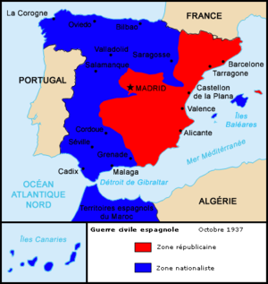
O avanço dos fascistas

Slide 25
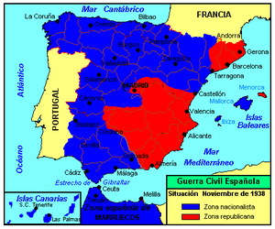
Os republicanos separados

Slide 26
A derrota do governo republicano
1938-1939 – avanço do fascismo
- Após a queda da Catalunha o governo entra em colapso.
- 1 de abril de 1939 – Franco toma o poder
- Franco governará a Espanha até sua morte em 1975
Restaurou-se a velha monarquia
Manteve-se a aliança com o Eixo durante a 2ª guerra mundial
Multiplicaram-se as ações de repressão dos franquistas: campos de extermínio, execuções em massa e milhares de desparecidos políticos enterrados em valas comuns

Slide 27
Polêmicas historiográficas
- Fernando Claudín – a revolução era inoportuna para Stálin
- Anarquistas - amigos de Durruti – unidade antifascista foi submissão à burguesia, o apoliticismo anarquista fracassou
poumistas e trotskistas:
(Felix Morrow, revolução e contrarrevolução na Espanha) o POUM tornou-se um obstáculo à construção de um partido revolucionário
Juan Andrade “ o trotskismo ajudou a dividir o movimento...”

